Slide 1
Министерство финансов Кировской области
Государственная программа Кировской области
«УПРАВЛЕНИЕ ГОСУДАРСТВЕННЫМИ ФИНАНСАМИ И РЕГУЛИРОВАНИЕ МЕЖБЮДЖЕТНЫХ ОТНОШЕНИЙ»
итоги за 2023 год
Министр финансов
Кировской области
МАКОВЕЕВА
Лариса Александровна

Slide 2
1
ЦЕЛЬ И ЗАДАЧИ ГОСУДАРСТВЕННОЙ ПРОГРАММЫ
ПРОВЕДЕНИЕ ФИНАНСОВОЙ, БЮДЖЕТНОЙ, НАЛОГОВОЙ ПОЛИТИКИ НА ТЕРРИТОРИИ ОБЛАСТИ
организация бюджетного
процесса
обеспечение сбалансированности
и устойчивости бюджетной системы
развитие системы межбюджетных отношений
Отдельные мероприятия:
«Составление проекта областного бюджета»
«Исполнение областного бюджета»
«Управление государственным долгом Кировской области»
«Нормативно-правовое, методическое и информационное обеспечение в сфере закупок»
«Составление бюджетной отчетности об исполнении областного бюджета»
«Осуществление контроля за исполнением областного бюджета»
«Обеспечение реализации Государственной программы»
«Повышение финансовой грамотности населения»
«Оказание содействия финансовым органам муниципальных образований Кировской области в повышении эффективности их деятельности»
Отдельные мероприятия:
«Выравнивание финансовых возможностей муниципальных образований Кировской области по осуществлению органами местного самоуправления Кировской области полномочий по решению вопросов местного значения»
«Предоставление межбюджетных трансфертов местным бюджетам из областного бюджета»
Отдельное мероприятие
«Нормативно-правовое регулирование межбюджетных отношений»

Slide 3
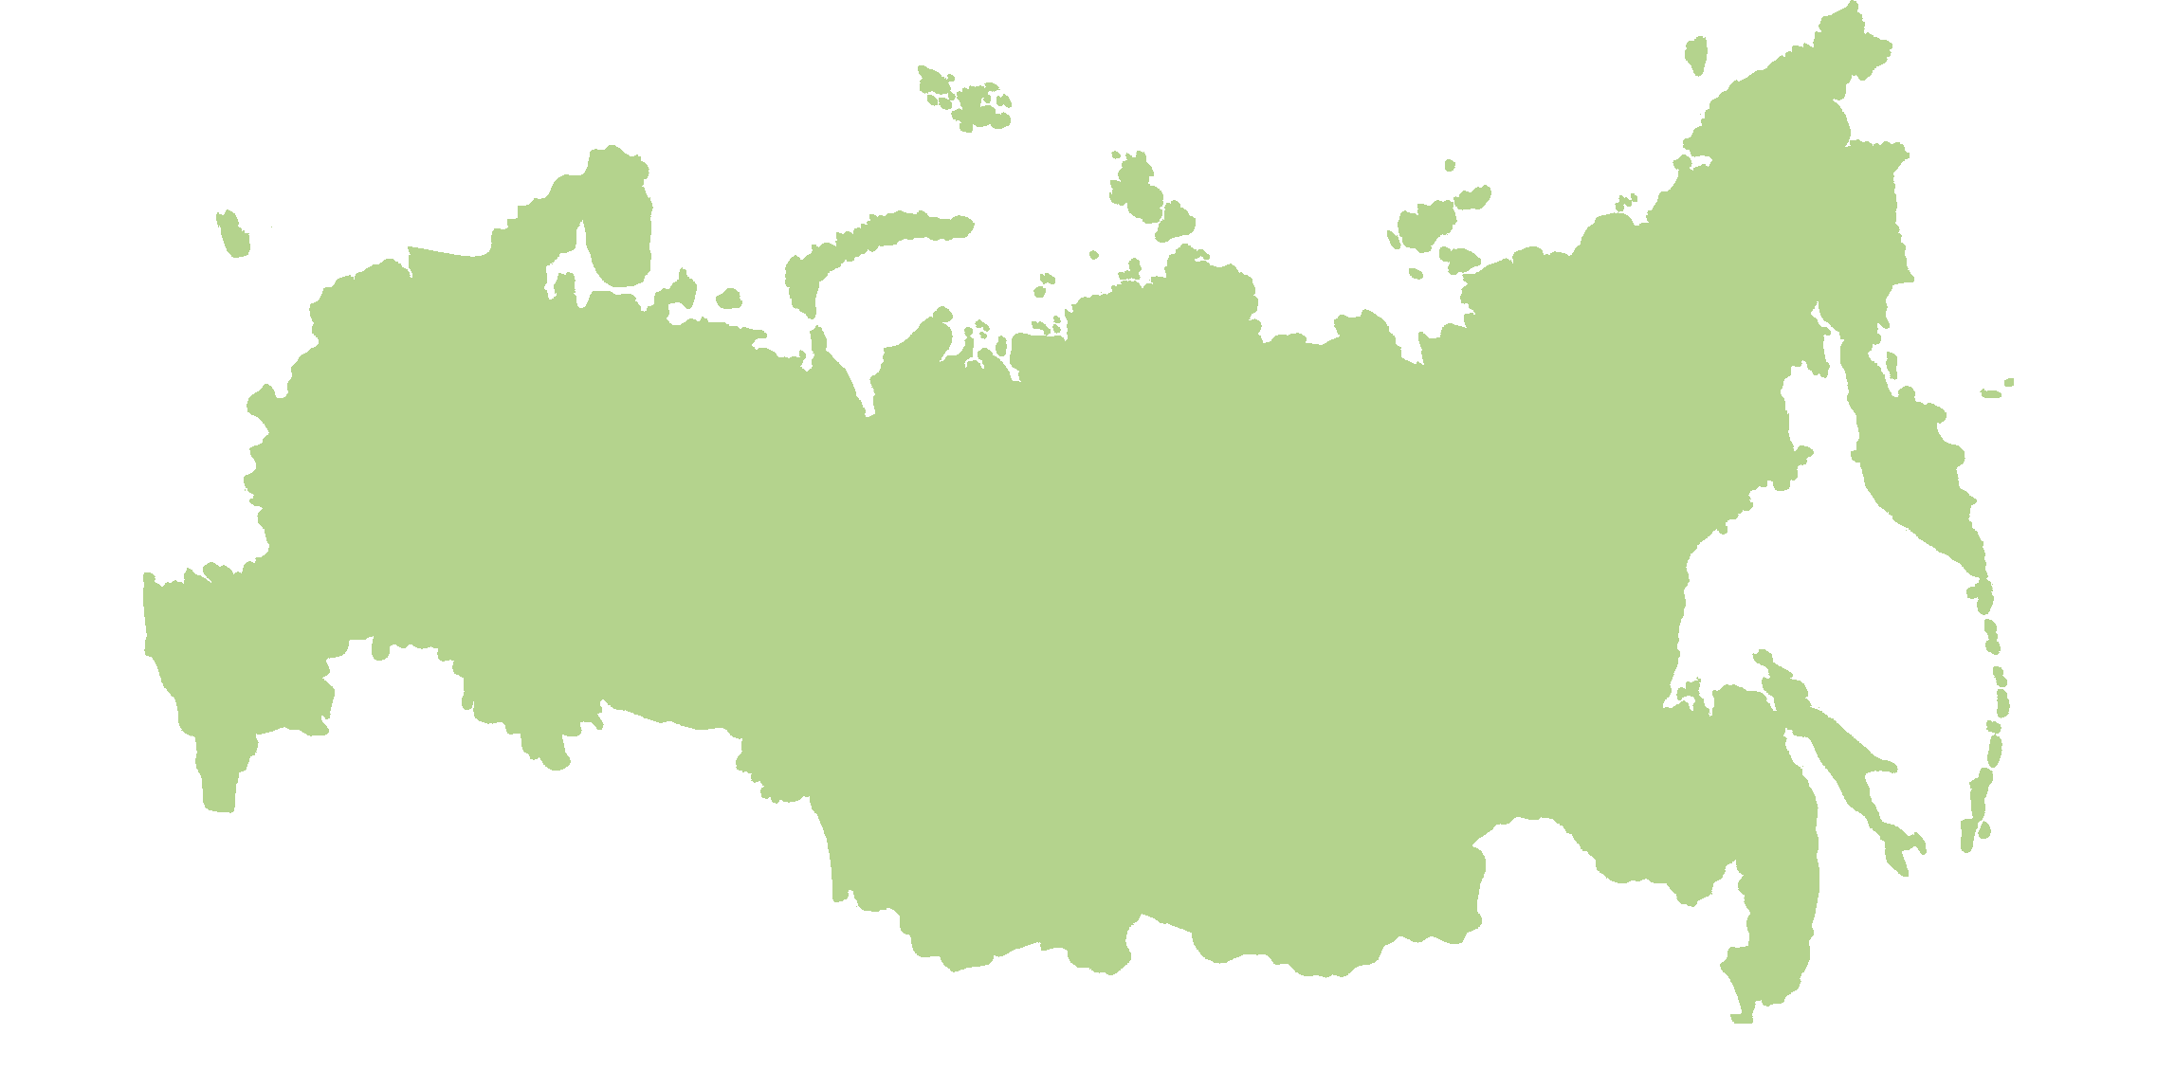
2
ОБЪЕМЫ ФИНАНСИРОВАНИЯ ГОСУДАРСТВЕННОЙ ПРОГРАММЫ
ОБЛАСТНОЙ БЮДЖЕТ 98,2%
6 984 501,02
тыс. рублей
40 632,00
тыс. рублей
7 111 277,22
тыс. рублей
МЕСТНЫЙ БЮДЖЕТ 0,6%
ФЕДЕРАЛЬНЫЙ БЮДЖЕТ
86 144,20
тыс. рублей
1,2%

Slide 4
ИТОГИ ХОДА РЕАЛИЗАЦИИ ГОСУДАРСТВЕННОЙ ПРОГРАММЫ ЗА 2021 ГОД
ДОСТИЖЕНИЕ ПОКАЗАТЕЛЕЙ
ОСВОЕНИЕ СРЕДСТВ
(млн.рублей)
ВЫПОЛНЕНИЕ МЕРОПРИЯТИЙ
Достигнуты:
100%
Степень
выполнения:
100%

Slide 5
3
ОСНОВНЫЕ РЕЗУЛЬТАТЫ РЕАЛИЗАЦИИ ГОСУДАРСТВЕННОЙ ПРОГРАММЫ
Распоряжение Правительства области от 30.10.2023 № 335 "Об одобрении проекта закона Кировской области «Об областном бюджете на 2024 год и на плановый период 2025 и 2026 годов"
Постановление Правительства области от 09.11.2023 №600-П «Об отдельных показателях для формирования проекта областного бюджета на 2024 год и на плановый период 2025 и 2026 годов»
Основные направления налоговой и бюджетной политики Кировской области на 2024 год и на плановый период 2025 и 2026 годов
Распоряжение от 05.07.2023 № 24 "Об утверждении Порядка и Методики планирования бюджетных ассигнований областного бюджета"
Постановление Правительства Кировской области от 19.12.2023 № 710-П "О мерах по выполнению Закона Кировской области от 15.12.2023 № 228-ЗО «Об областном бюджете на 2024 год и плановый период 2025 и 2026 годов"
Распоряжение Губернатора Кировской области от 31.10.2023 № 160 "О проведении публичных слушаний"
Проект изменений бюджетного прогноза Кировской области на 2022-2033 годы
Закон Кировской области от 15.12.2023 № 228-ЗО «Об областном бюджете на 2024 год и плановый период 2025 и 2026 годов"
ЯНВАРЬ
ФЕВРАЛЬ
МАРТ
АПРЕЛЬ
МАЙ
ИЮНЬ
ИЮЛЬ
АВГУСТ
СЕНТЯБРЬ
ОКТЯБРЬ
НОЯБРЬ
ДЕКАБРЬ
Распоряжение Губернатора Кировской области от 15.04.2023 № 61 "О проведении публичных слушаний"
Распоряжение Правительства Кировской области от 02.05.2023 №124 "Об одобрении годового отчета об исполнении областного бюджета за 2022 год"
Закон Кировской области от 31.05.2023 №180-ЗО "Об исполнении областного бюджета за 2022 год"
Законами Кировской области от 16.02.2023 № 152-ЗО, от 29.06.2023 № 187-ЗО, 03.10.2023 № 201-ЗО, от 30.10.2023 № 210-ЗО, от 14.12.2023 № 226-ЗО внесены изменения в Закон Кировской области от 19.12.2022 № 149-ЗО «Об областном бюджете на 2023 год и на плановый период 2024 и 2025 годов»
Отчеты об исполнении областного бюджета в 2023 г.:
за I квартал – 26.05.2023
за I полугодие – 17.08.2023
за 9 месяцев – 27.11.2023

Slide 6
3
ОСНОВНЫЕ РЕЗУЛЬТАТЫ РЕАЛИЗАЦИИ ГОСУДАРСТВЕННОЙ ПРОГРАММЫ
Объем проверенных средств
4067,7 млн.рублей
Выявлено финансовых
нарушений
96,5 млн.рублей
Выявлены нарушения
правил ведения бух.учета
201,1 млн.рублей
Финансовый контроль
Наложено 38 административных штрафов на юридические и должностные лица на сумму 0,6 млн. рублей
Поступило в областной бюджет штрафов в сумме 11,7 млн. рублей,
Объем проверенных средств
3966,1 млн.рублей
Рассмотрено 160 дел об административных правонарушениях, наложено штрафов -
0,4 млн.рублей
Выявлены нарушения в сфере закупок
999,8 млн.рублей
Контроль в сфере закупок
Уплачено штрафов на сумму 151,5 тыс. рублей.

Slide 7
4
ОСНОВНЫЕ РЕЗУЛЬТАТЫ РЕАЛИЗАЦИИ ГОСУДАРСТВЕННОЙ ПРОГРАММЫ
Отдельное мероприятие «Управление
государственным долгом Кировской области»
Отдельное мероприятие
«Повышение финансовой грамотности»
Реализованы мероприятия, предусмотренные планом мероприятий региональной программы «Повышение финансовой грамотности населения Кировской области» на 2020-2023 годы
Предоставлены гранты местным бюджетам на реализацию проекта «Народный бюджет» на инициативные проекты 2022 года – 30,6 млн. рублей
В 2023 году проведен отбор городских поселений, победителями признаны:
Вахрушевское, Ленинское, Нижнеивкинское, Оричевское, Подосиновское, Советское городские поселения, Арбажский, Верхнекамский, Лузский, Немский, Опаринский, Свечинский, Фаленский муниципальные округа и г. Киров, г. Котельнич.
(распоряжение Правительства Кировской области от 09.06.2023 №176)
Контроль уровня долговой нагрузки областного бюджета, а также соблюдение ограничений, установленных Бюджетным кодексом, по объему государственного долга Кировской области и объему расходов на его обслуживание
26 223,3 млн. рублей
не более 100%
44%
47,04%
*Уровень государственного долга Кировской области на 01.01.2024 с учетом возможного отклонения в соответствии с ППРФ №1531
Работа по минимизации в 2023 году расходов на обслуживание государственного долга Кировской области велась путем привлечения бюджетных кредитов из федерального бюджета для погашения долговых обязательств по рыночным заимствованиям.
61,8 млн. рублей
55,8 млн. рублей
90,4%
Распоряжением Правительства Кировской области от 21.11.2023 № 372 утверждены основные направления государственной долговой политики Кировской области на 2024 год и на плановый период 2025 и 2026 годов

Slide 8
4
ОСНОВНЫЕ РЕЗУЛЬТАТЫ РЕАЛИЗАЦИИ ГОСУДАРСТВЕННОЙ ПРОГРАММЫ
Отдельное мероприятие «Выравнивание финансовых возможностей муниципальных образований Кировской области по осуществлению органами местного самоуправления Кировской области полномочий по решению вопросов местного значения»
Обеспечено сокращение величины разрыва в уровне расчетной бюджетной обеспеченности муниципальных образований Кировской области на 2024 год с 3,5 до 1,42 раз
Отдельное мероприятие «Предоставление межбюджетных трансфертов местным бюджетам из областного бюджета»
Своевременно перечислены межбюджетные трансферты местным бюджетам:
- дотации ЗАТО Первомайский,
- дотации на поддержку мер по обеспечению сбалансированности местных бюджетов,
- субсидии на выполнение расходных обязательств муниципальных образований области
Осуществляется сбор исходных данных, необходимых для расчетов средств на выравнивание, сверка расчетов с органами местного самоуправления, распределение и предоставление местным бюджетам средств на выравнивание
2 972,4 млн. рублей
2 972,4 млн. рублей
100%
дотации на выравнивание бюджетной обеспеченности муниципальных районов (городских округов)-2 887,4 млн. рублей
субвенции на выполнение переданных государственных полномочий по расчету и предоставлению дотаций бюджетам поселений – 85,0 млн. рублей

Slide 9
5
ДОСТИЖЕНИЕ ЗНАЧЕНИЙ ЦЕЛЕВЫХ ПОКАЗАТЕЛЕЙ ЭФФЕКТИВНОСТИ ГОСУДАРСТВЕННОЙ ПРОГРАММЫ
Составление проекта областного бюджета в установленные сроки в соответствии с бюджетным законодательством, да/нет
ВЫПОЛНЕНО
Составление годового отчета об исполнении областного бюджета в установленный срок, да/нет
ВЫПОЛНЕНО
Доля общего объема государственного долга Кировской области к общему объему доходов областного бюджета без учета объема безвозмездных поступлений, % (с учетом возможного отклонения в соответствии с ППРФ №1531)
Не более 44%
47,04%
Отношение объема расходов на обслуживание государственного долга Кировской области к общему объему расходов областного бюджета, за исключением объема расходов, которые осуществляются за счет субвенций, предоставляемых из федерального бюджета, %
Не более 10%
0,06%
Отношение фактического объема средств областного бюджета, направляемых на выравнивание бюджетной обеспеченности муниципальных образований, к утвержденному плановому значению, %
100%
100%
Сокращение величины разрыва в уровне расчетной бюджетной обеспеченности муниципальных образований Кировской области после выравнивания бюджетной обеспеченности, раз
1,42 раз
1,6 раз
Реализация региональной программы «Повышения финансовой грамотности населения Кировской области» на 2020 –2023 годы, да/нет
ВЫПОЛНЕНО
Выполнение контрольных функций, да/нет
ВЫПОЛНЕНО

